Slide 1
109學年度第二學期休業式
學務處宣導事項

Slide 2
109學年度暑假通知學生注意事項告
一、暑期導師：一年級導師︰彩憓(暫定)、秀屏、二忠瑞文、
二孝翔仁、三忠典宏、三孝柏齡
※說明︰一忠、一孝導師依7/29抽籤決定，秀屏、典宏擔任臨時
導師
二、暑假輔導：8/3（二）～8/13（五）請學生準時上課；事病假，
請事前或當日電話告知導師。
※7:00～7：20到校、7：20～7：40打掃、7：40～7：50
早自習、08：00開始上課、11：30放學。
※若未降級為二級，將取消暑輔活動。

Slide 3
109學年度暑假通知學生注意事項告
三、全校返校日：
1、8/2(一)7:20-07：50加強打掃、 07:50下課、08:00全校
集合點名宣導事項及導師時間、p2、3教室搬遷、p4導師時間
與環境打掃、11:30放學。
※若未降級為二級，08︰30改為teams全校返校日，
並說明往後行程。
2、8/31（二）請穿學校運動服、服儀檢查。(環境區域交換
日)07:50全校集合、第1節導師時間、
發教科書、打掃用具、第2節環境整理至10:10、10100放學。
※若學生無故缺席者，依校規處分。

Slide 4
109學年度暑假通知學生注意事項告
四、班級返校日：(學生穿輕便服裝)
1、二年級升三年級︰ 0714(三)︰三忠p2(09:25-10:10)、三孝
p3(10:20-11:05)。
(1)請配合時間，由前校門口進入校園，勿成群結伴。
(不可自行調換時間)
(2)進校園戴口罩→量體溫→實名制(可用手機掃描或簽名)→
由一樓由中樓梯進入二樓教室 →清空教室個人物品→領取暑假
作業、導師交代暑假作業及注意事項→離開校園。
2、一年級二年級及新生︰08:00-10:00返校打掃
2忠︰8/17 (二)、2孝︰8/20(五)、1忠︰8/24 (二)、1孝8/27 (五)。
※學生因故請假，請與學務處協調連繫與其他班級共同打掃。

Slide 5
109學年度暑假通知學生注意事項告
五、新生訓練：8/13(五)08：00-11：30。
六、太鼓練習︰8/9(一)-8/12(四)13:00-15:15。
七、9/1（三）開學典禮穿運動服，開學全天上課。

Slide 6
109學年度暑假通知學生注意事項告
八、弱勢學生午餐補助
1、5/19(三)-7/2(五)期間，開學領取。(低收入戶、中低收入戶、導
師認定)
2、7/5(一)開始暑假期間，開學領取。(低收入戶、中低收入戶、領
有社政單位開立經濟弱勢需要扶助之核定文件學生「1.中低收入
家庭兒童及少年生活扶助、弱勢家庭兒童及少年緊急生
活扶助、3.身心障礙者活費用補助、特殊境遇家庭扶助。」)
九、下學期開始午餐由大成國小供應，餐具同學要自備。

Slide 7
109學年度暑假通知學生注意事項告
十、大內國中全體學生快快樂樂放假，平平安安開學，遵守防疫規定。
十一、遵守事項：學校電話5761010轉104學務處、轉102教務處。
1、游泳請至有救生員的泳池，勿至曾文溪戲水、游泳，違反水域安全
規定，校規處分。
2、遵守交通安全，不飆車。
3、不上網咖、不涉足不良遊藝等場所。
4、不染、燙髮、不刺青。
5、不深夜在外遊蕩、不燃放鞭炮。
6、不抽菸、酗酒、吃檳榔；絕不碰觸毒品。
7、遵守返校日期、時間。
8、作息正常，適度休閒與運動。
9、被校外聯巡登記者，依校規處分並於假期通知到校輔導。

Slide 8
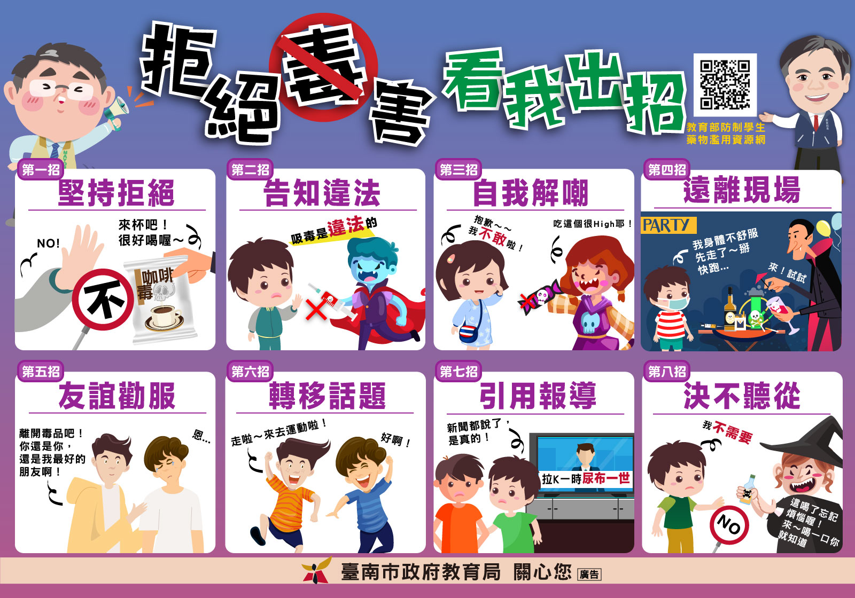
拒絕毒品

Slide 9
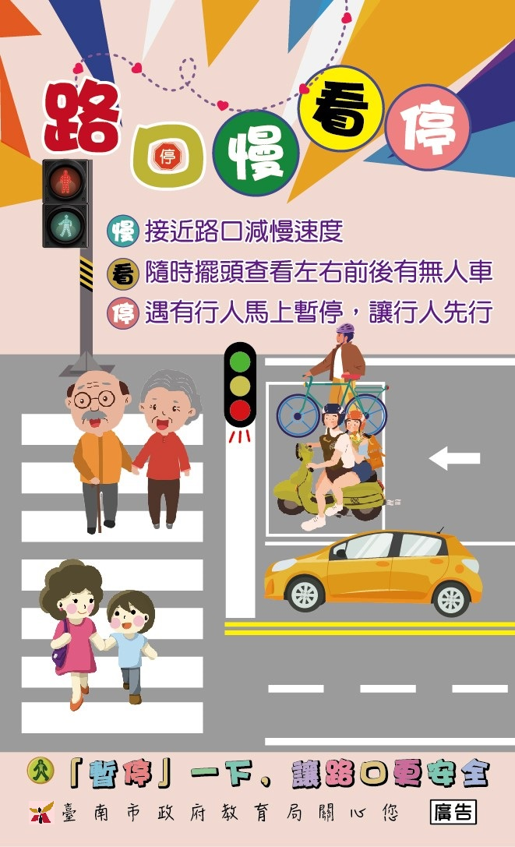
交通安全

Slide 10
正確上網

Slide 11
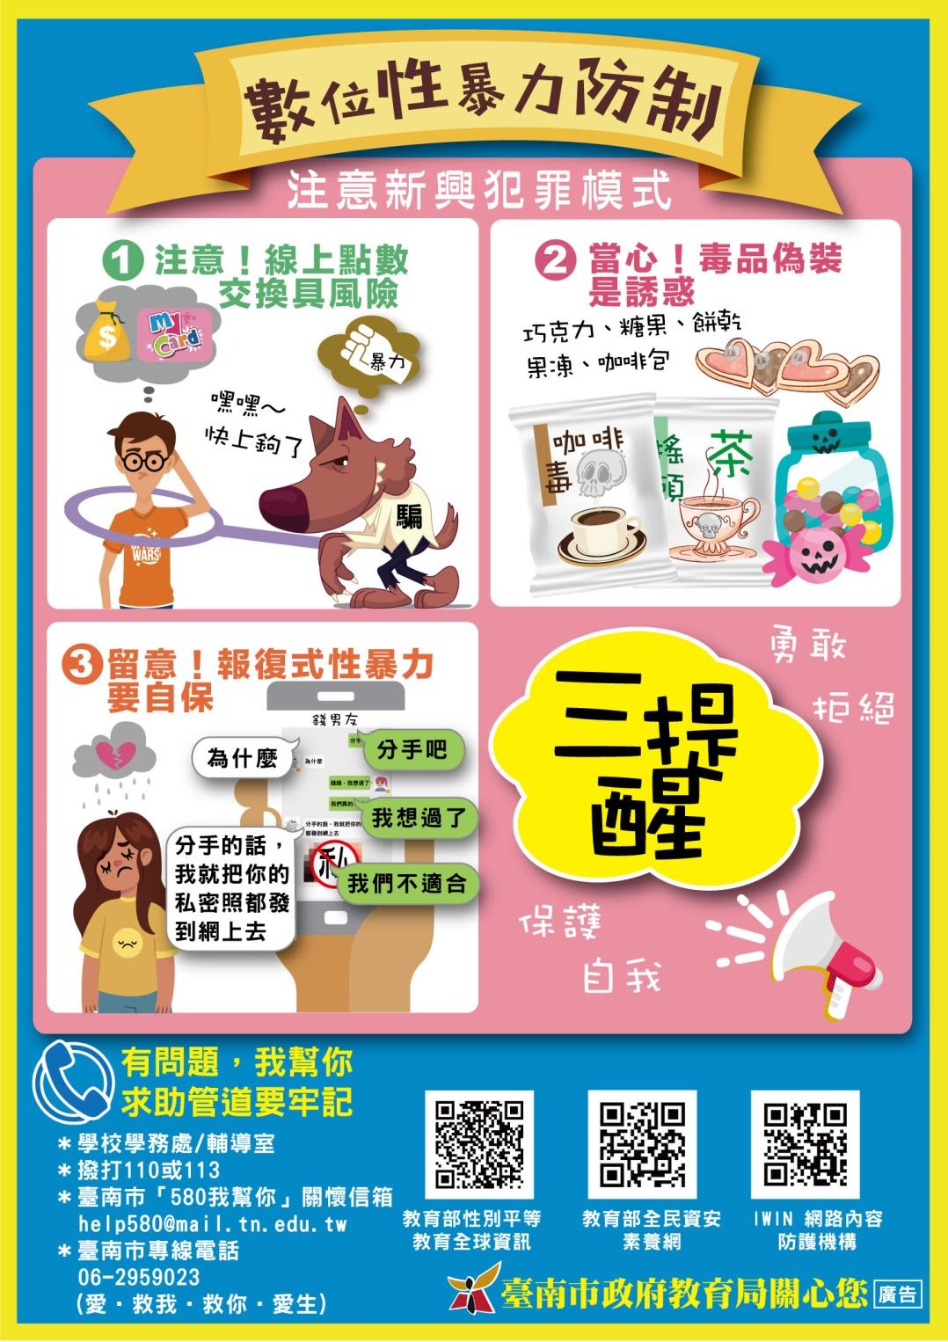
數位性暴力 三提醒

Slide 12
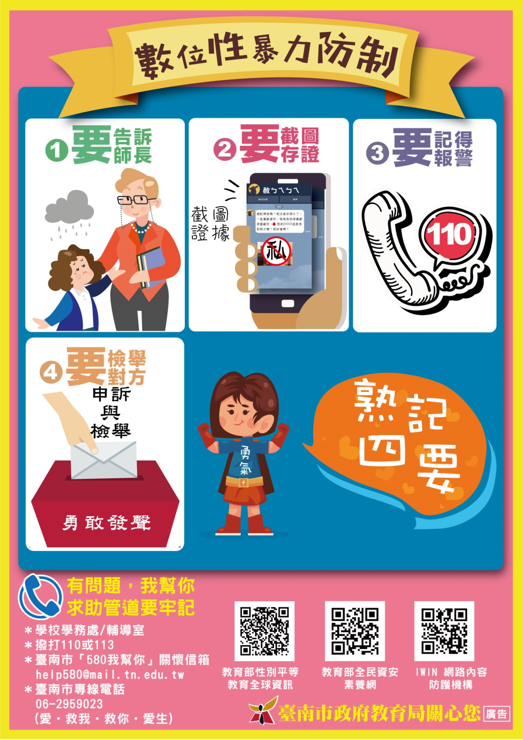
數位性暴力 四要

Slide 13
數位性暴力 五不

Slide 14
水域安全

Slide 15
水域安全

Slide 16
水域安全

Slide 17
水域安全

